Slide 1


Georgikon Campus
Mezőgazdasági mérnök BSc szak

Slide 2

KÉPZÉSI HELY: Keszthely – best hely!
Gödöllői Campus
Budai Campus
Károly Róbert Campus
Georgikon Campus
Kaposvári Campus
Szarvasi Képzési hely
KÜLHONI KÉPZÉSI HELYEINK:
Beregszász
Révkomárom
Zenta
Csíkszereda
Székelyudvarhely
BEREGSZÁSZ
RÉVKOMÁROM
KÁROLY RÓBERT CAMPUS
BUDAI CAMPUS
NYÍRBÁTOR
GEORGIKON CAMPUS
GÖDÖLLŐI CAMPUS
SZÉKELYUDVARHELY
CSÍKSZEREDA
SZARVAS
KAPOSVÁRI CAMPUS
ZENTA

Slide 3

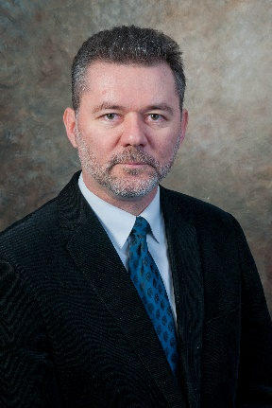
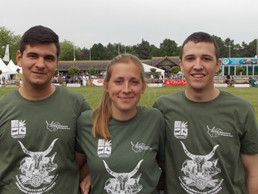
Szakfelelős: Dr. Polgár J. Péter egyetemi docens
Tel.: +36-83-545-106, e-mail: polgar.jozsef.peter@szie.hu
További információ:
Szent István Egyetem Georgikon Campus
8360 Keszthely, Deák Ferenc u. 16.,
Telefon: (83) 545-190
A képzés időtartama és formája:
6+1 félév, nappali és levelező tagozat
Mezőgazdasági mérnök (BSc) szak képzési célja:
Olyan mezőgazdasági mérnökök képzése, akik megszerzett természettudományi, műszaki, mezőgazdasági, és gazdasági ismereteik birtokában a mezőgazdaság termelés, feldolgozás és gazdálkodás területén általános jártassággal rendelkeznek. Végzett hallgatóink sikeresen el tudnak helyezkedni a különböző méretű mezőgazdasági üzemekben, saját gazdaságot fejleszthetnek, szaktanácsadásban, agrár-szakigazgatásban és egyéb kapcsolódó területen is keresettek. .A képzés felkészít és stabil szakmai alapot ad mesterszakokra történő továbblépésre.

Slide 4
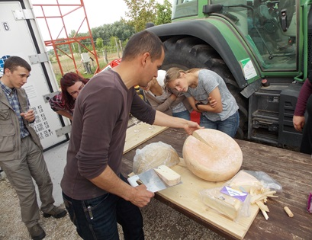
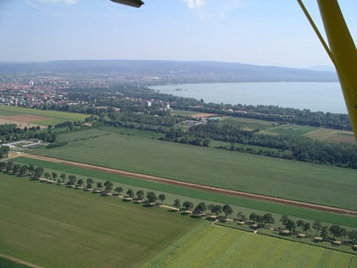
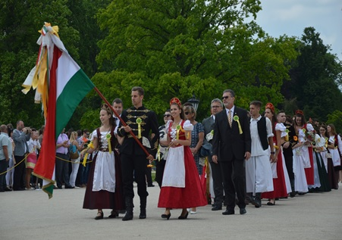
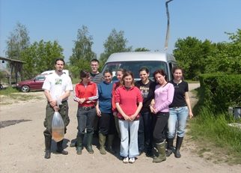
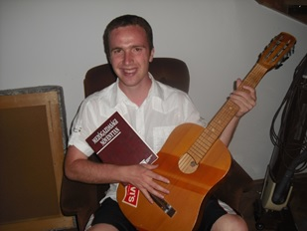
Szaktanszékeink, kutatócsoportjaink kutatási programjaiban demonstrátorként és munkavállalóként is lehetséges közreműködni. Rengeteg programon vehet részt a keszthelyi gazdász, pezsgő hallgatói élet jellemzi családias hangulatú, összetartó közösségünket.

Slide 5
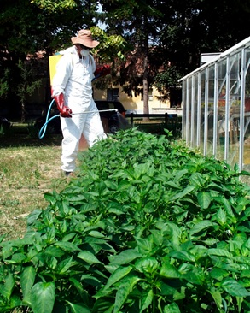
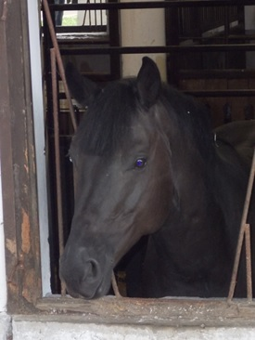
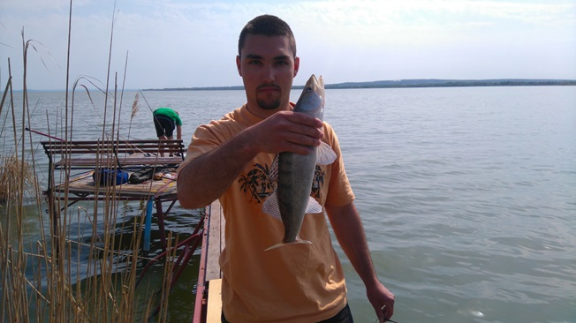
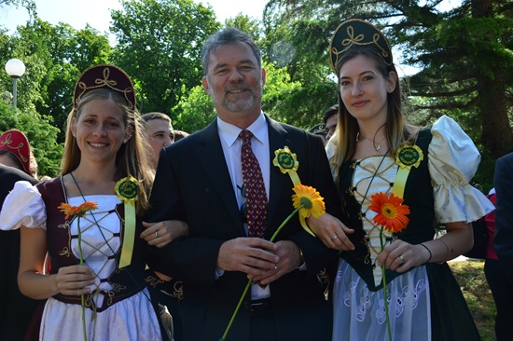
A képzés sajátosságai:
Kiváló kollégiumi ellátást biztosítunk a Pethe Ferenc Kollégiumban. Meghatározó feladatnak tartjuk, szakkollégiumi programmal is segítjük a hallgatói tehetséggondozást. Hallgatóink térítésmentesen tanulhatnak szaknyelvet és sportolhatnak.

Slide 6
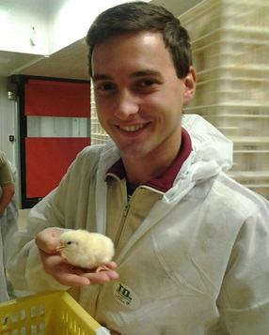
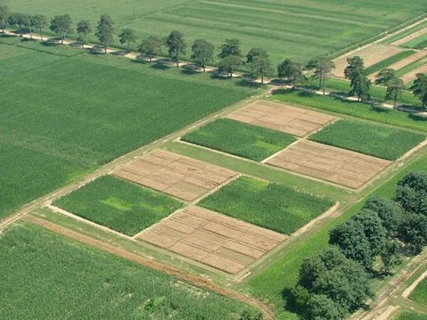
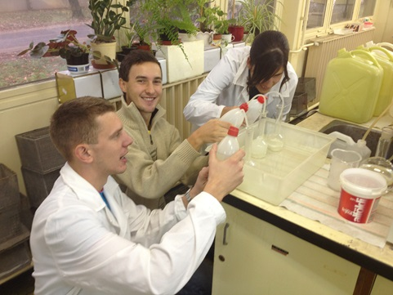
Mérnökjelöltjeink meglévő kompetenciáikat továbbfejleszthetik növénytermesztési, állattenyésztési, környezetgazdálkodási és agrárökonómiai specializáció keretében is.
Extrák: éjjel-nappal Balaton, közösségi programok, klubok, egyetemi strand, lovarda.

Slide 7
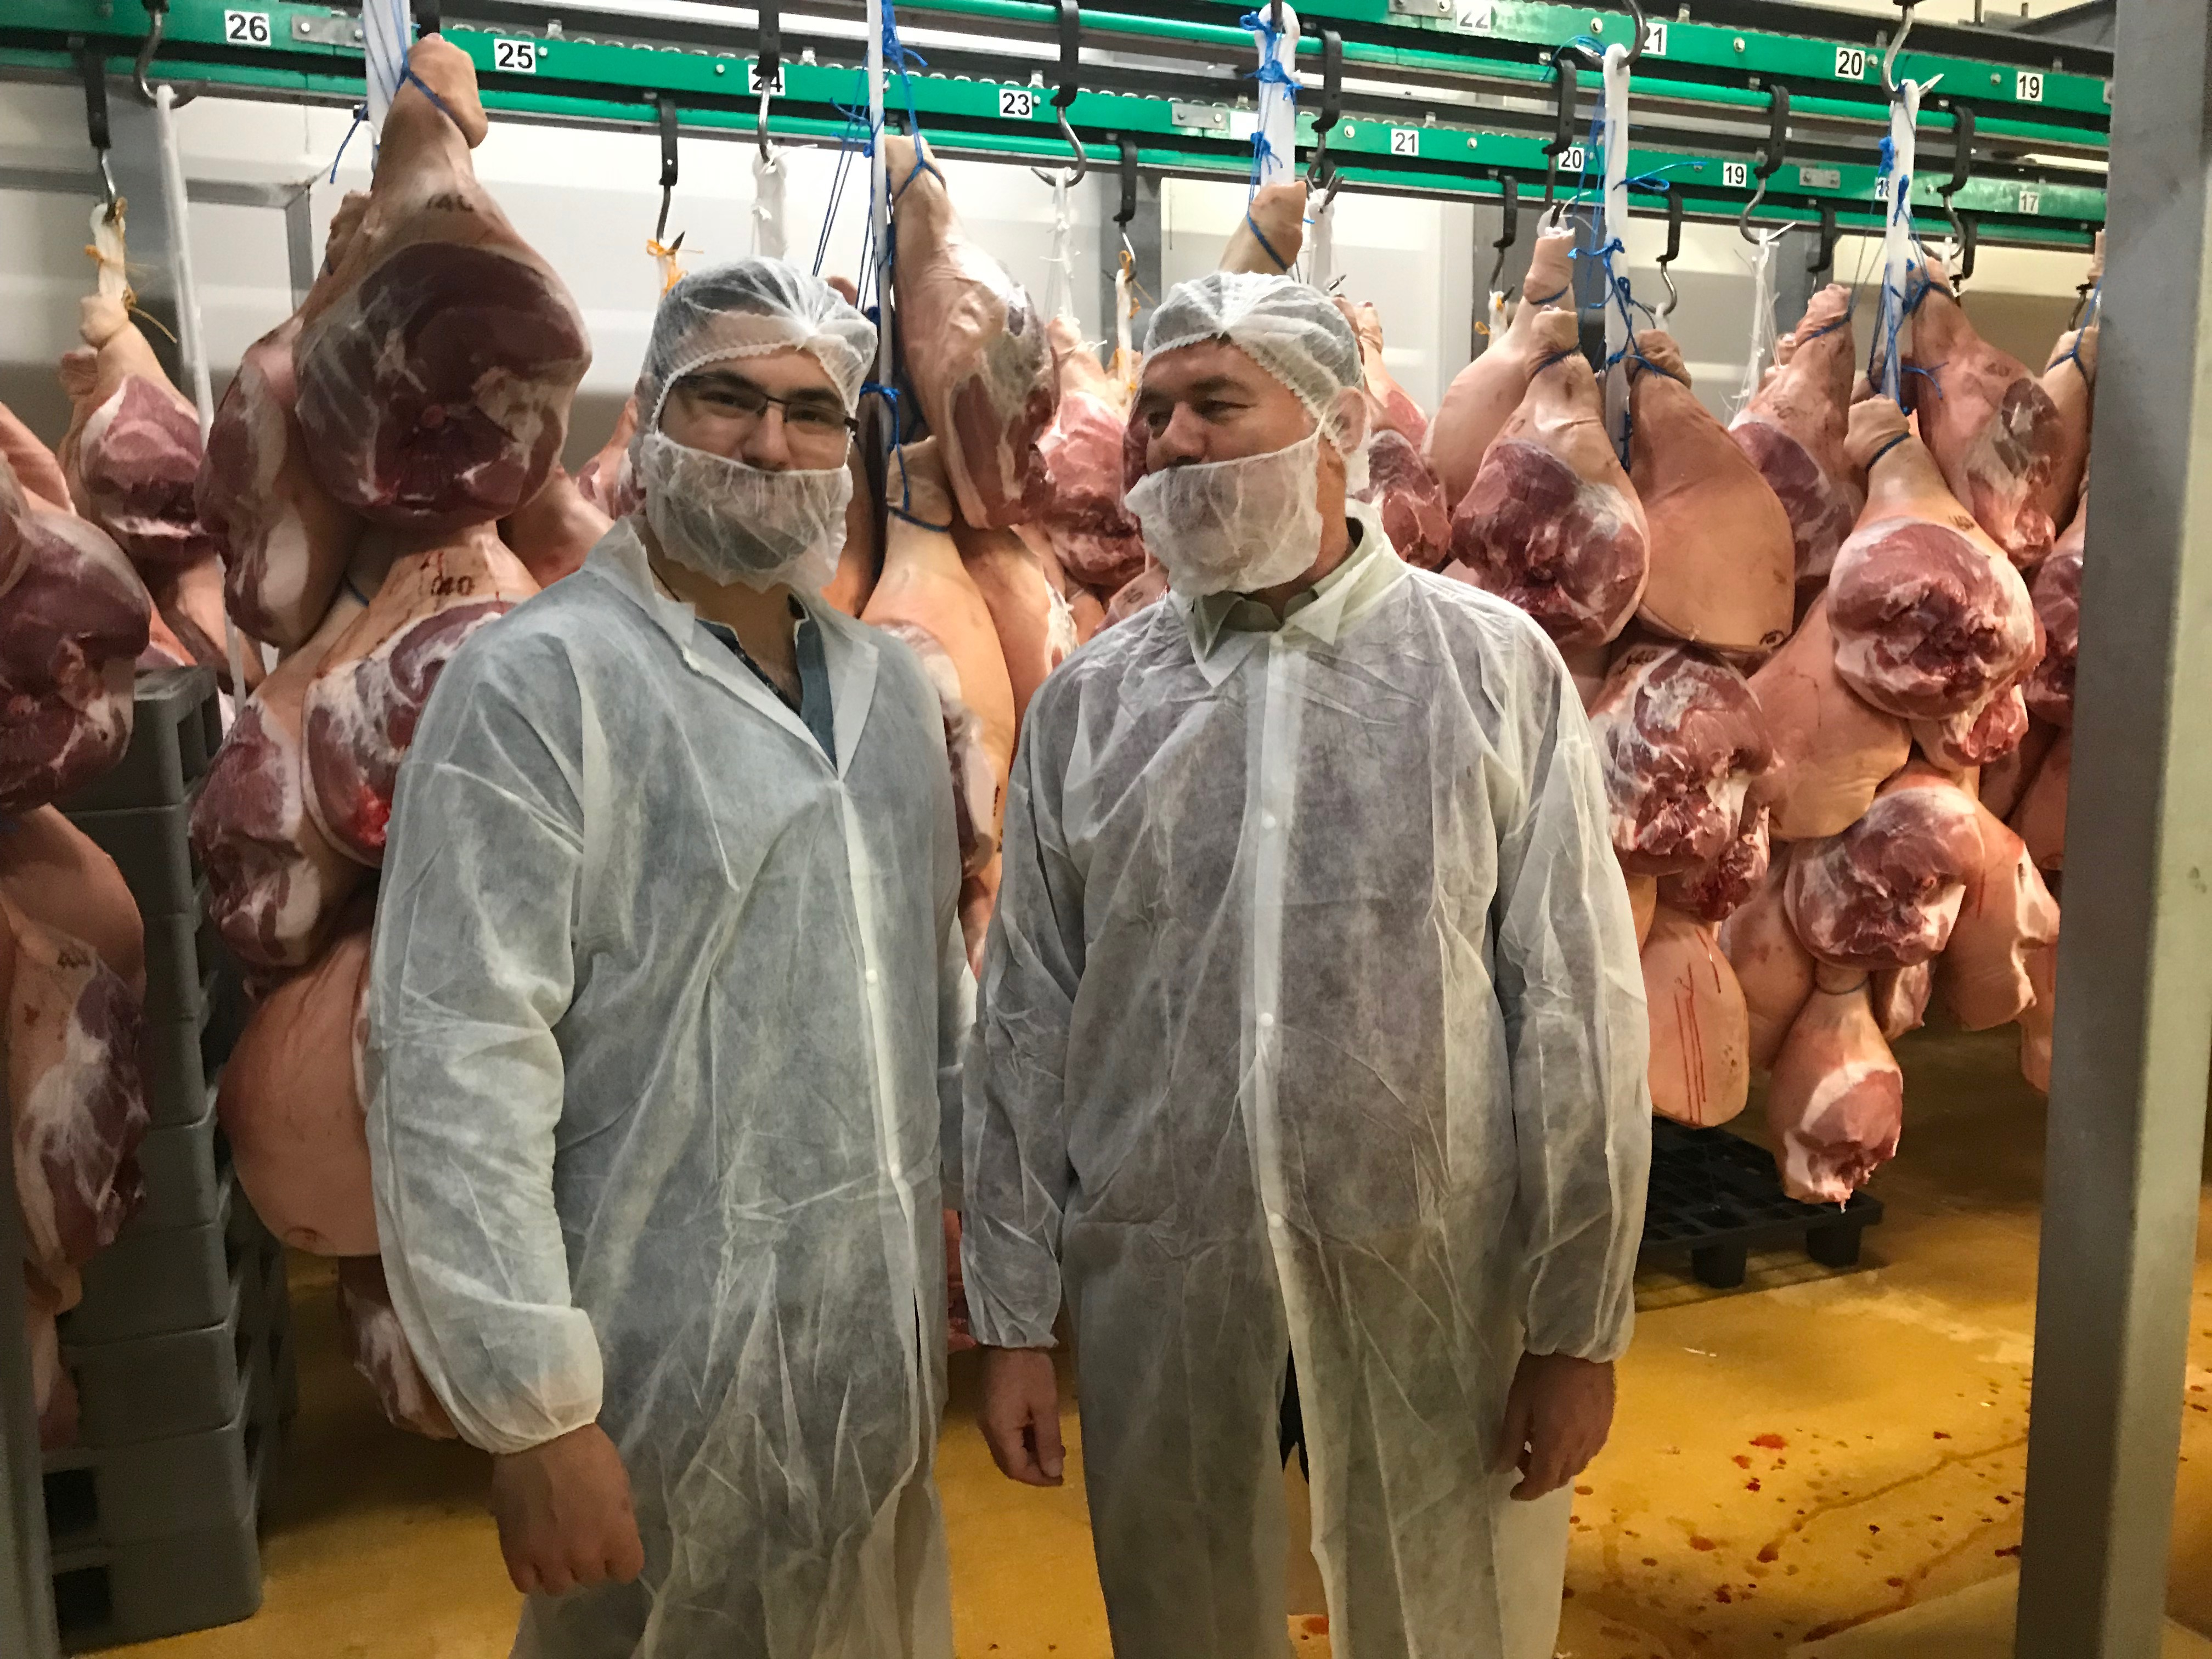
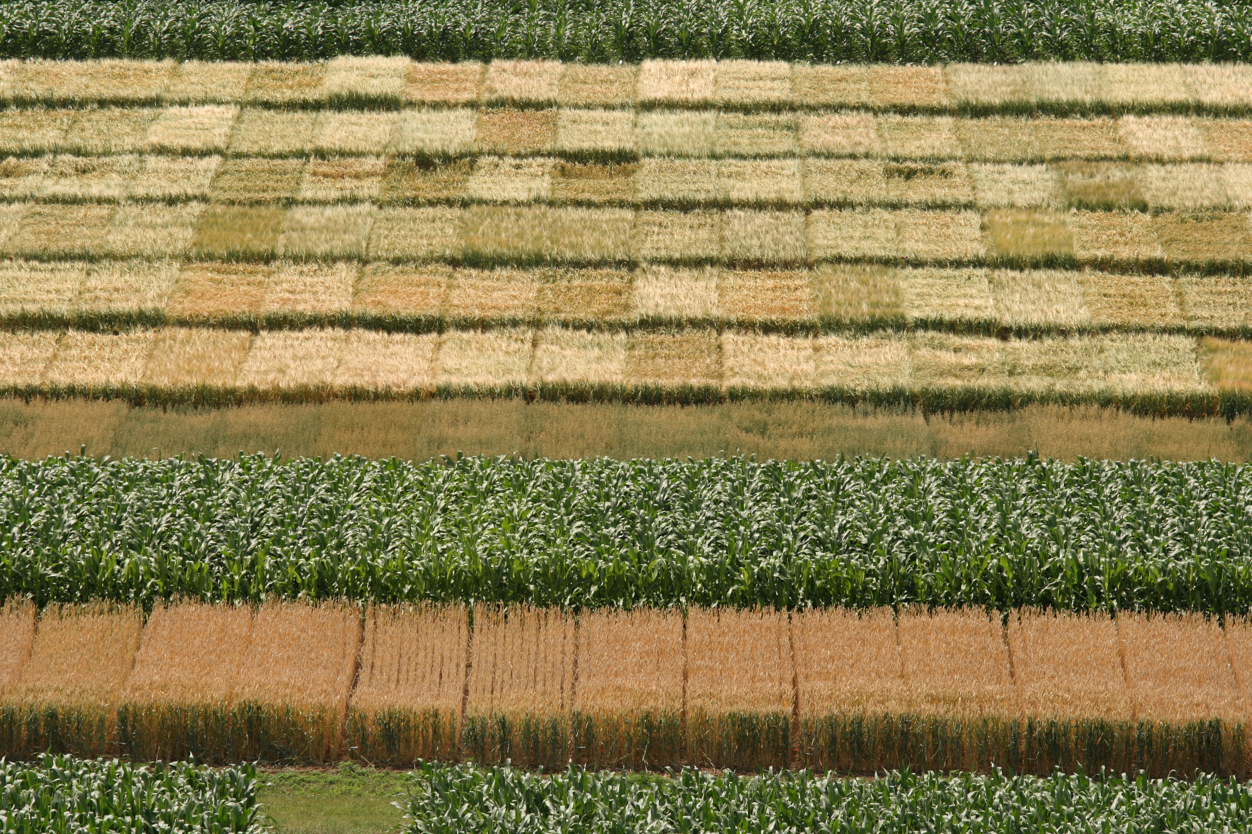
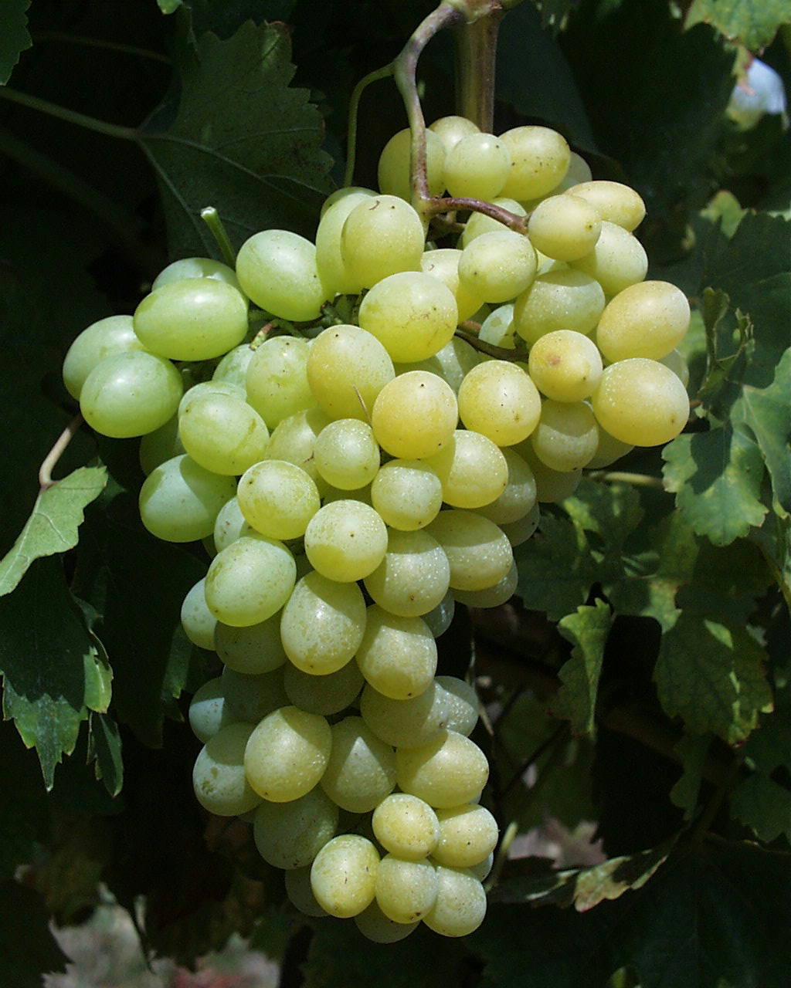
A Georgikon Tanüzem minden ágazat (állattenyésztés, növénytermesztés, kertészet, szőlészet) kiváló gyakorlati helyszíneket biztosít, ahol adott esetben munkalehetőséget is felkínálhat. A féléves szakmai gyakorlat színhelyét több száz együttműködő céges partnerünk közül segítünk kiválasztani. Többféle hazai és külföldi ösztöndíjprogram lehetősége is elérhető.

Slide 8
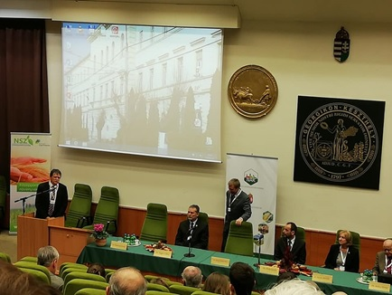

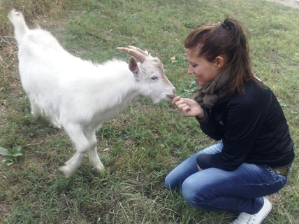
Keszthelyen maszkban és maszk nélkül is megismerjük egymást.
Odafigyelünk egymásra, bízunk egymásban, és a közös munka eredményében.
A jövőképünk folyamatosan megújul, a jelszavunk több, mint 220 éve ugyanaz:
„Úgy élj, emlékezz, a mi becsületünk őrzője vagy!”

Slide 9
  BEISKOLÁZÁS/SZAKTÁJÉKOZTATÓK ELÉRHETŐSÉGE
GEORGIKON CAMPUS
https://felveteli.georgikon.szie.hu/
Mezőgazdasági mérnök BSc szak, Keszthely: Dr. Polgár J. Péter Polgar.Jozsef.Peter@szie.hu
A képzés célja és sajátosságai: https://www.felvi.hu/felveteli/szakok_kepzesek/szakleirasok/!Szakleirasok/index.php/szak/65/szakleiras

